Slide 1
트레이드
Trade

Slide 2
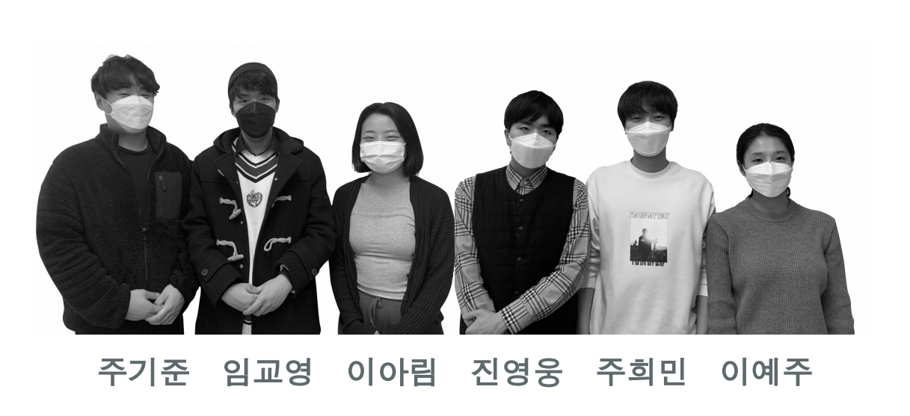
팀소개

Slide 3


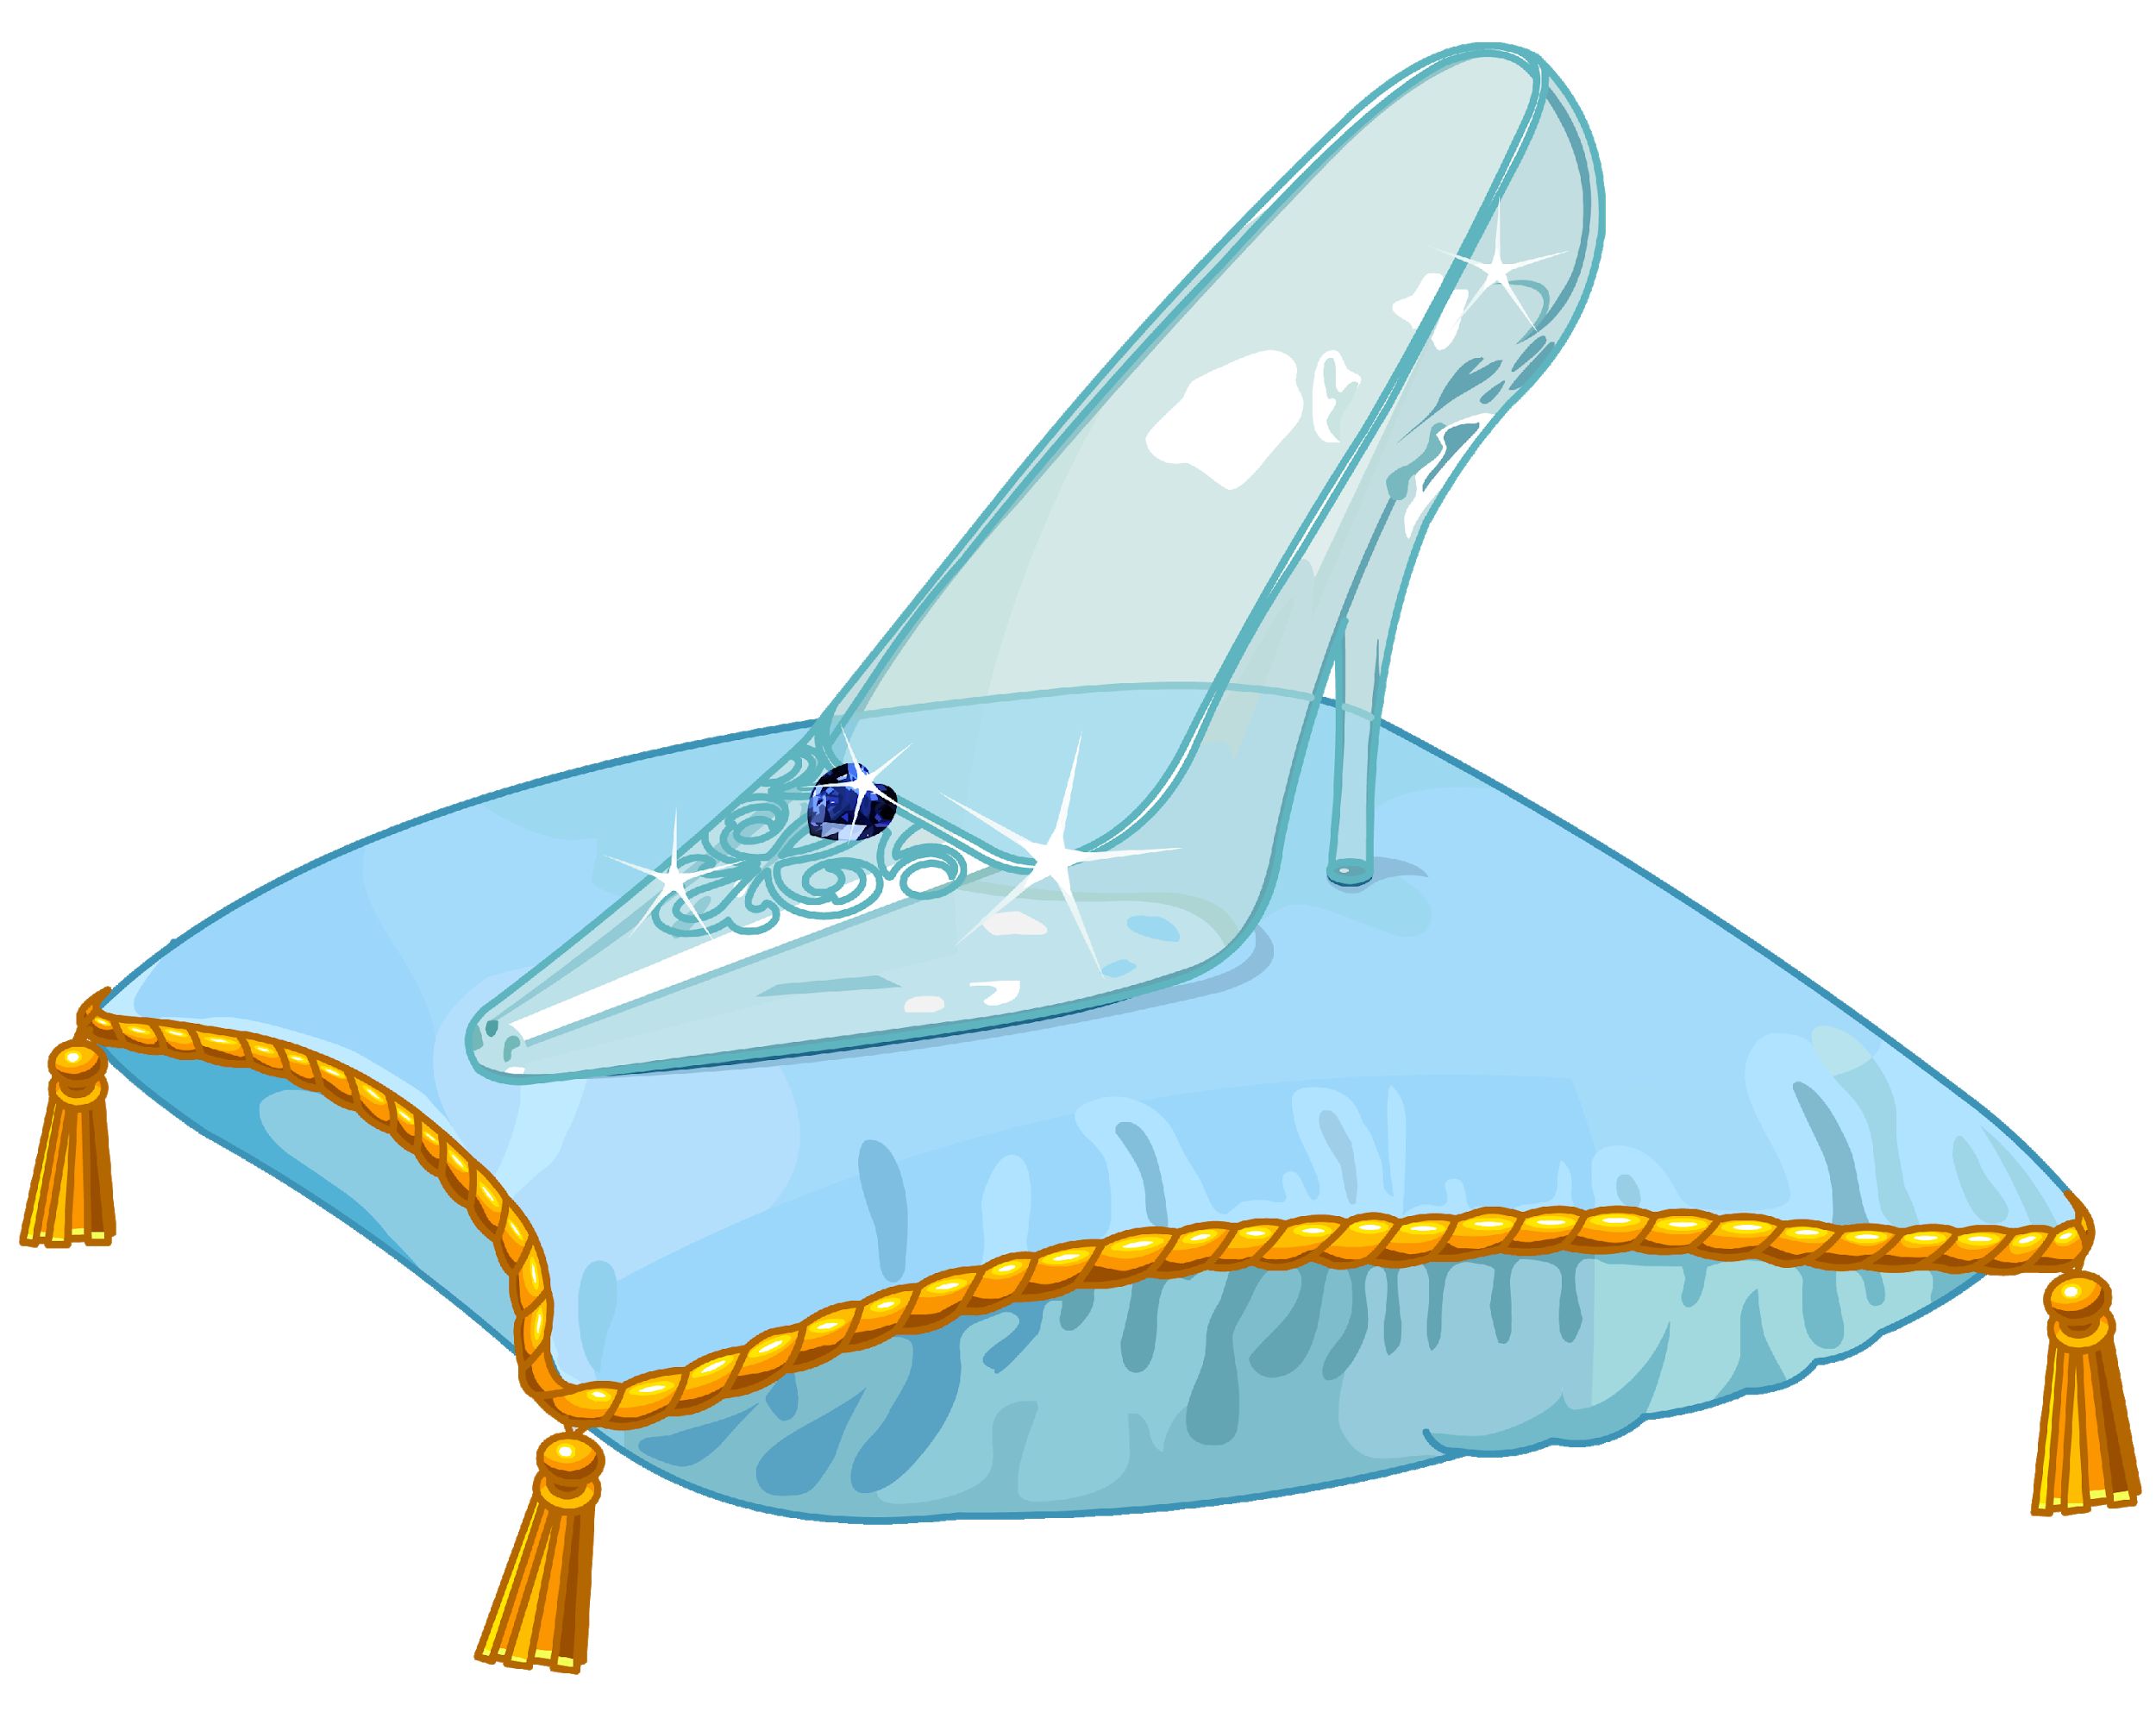


Basic idea
뿔뿔이 흩어진 동화 속 조각
주인공들이 모여 가지고 있는 조각 트레이드
캐릭터 조각 4개 전부를 모으면 승리 !

Slide 4
concept
플레이어가 동화 속 주인공이 되어 자신의 조각 모으기
단순한 규칙 + 가벼운 카드 구성
정체 숨기고 진행 -> 치열한 심리전과 두뇌 플레이

Slide 5
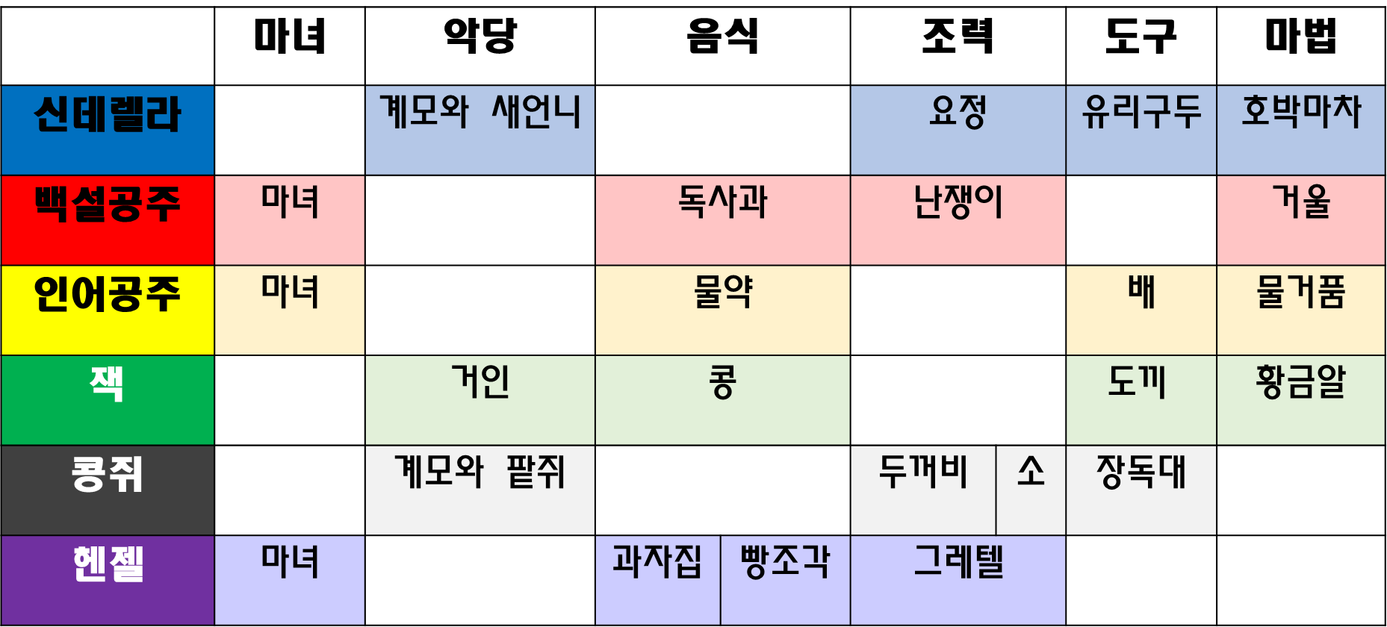
카드 구성 캐릭터 (정체) 카드 6 / 조각 카드 6 * 4 = 24

Slide 6
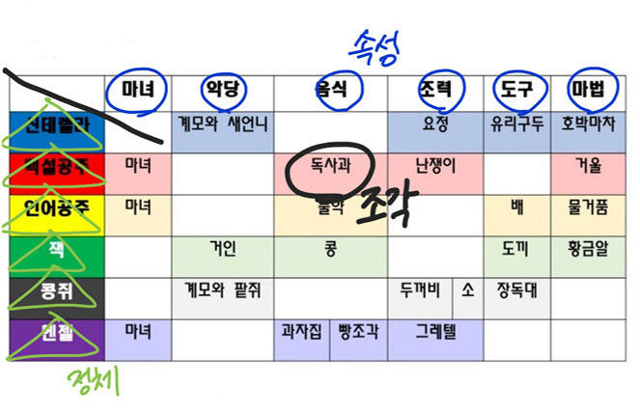
카드 구성 캐릭터 (정체) 카드 6 / 조각 카드 6 * 4 = 24

Slide 7
게임 방법 - 룰
선을 정해, 선을 중심으로 시계 방향으로 게임을 진행한다.
플레이어는 지목한 상대방에게 아이템 카드의 분류가 뭔지 물어볼 수 있다. 만약에 그 분류의 아이템 카드를 가지고 있으면 원하는 분류의 카드로 교환할 있고, 만약 없다면 자신의 카드 2장을 공개해야 한다.
만약 상대방의 캐릭터가 무엇인지 확신이 들었다면, 상대방 캐릭터를 물어볼 수 있다. 만약에 그 캐릭터가 맞으면 상대방 카드 전부를 가져와 원하는 카드를 취하고 나머지 카드를 주도록 한다.

Slide 8
게임 준비
1. 플레이어 각자 한 장의 캐릭터 카드를 받고 확인
2. 확인한 캐릭터 카드는 상대방에게 보이지 않도록 뒤집어 놓는다.
3. 섞인 아이템 카드를 4장씩 모든 플레이어에게 나눈다.
* 만약 처음 받은 4장의 카드가 승리 규칙에 부합할 경우 게임을 처음부터 다시 시작 *
4. 먼저 게임을 시작할 플레이어를 자유롭게 정한 뒤, 게임 시작

Slide 9
게임 진행
차례는 시계방향으로 진행
자신의 차례가 되면 상대 플레이어 한 명 지목
지목한 상대에게 <1.트레이드> 를 하거나 <캐릭터 맞추기> 를 할 수 있습니다.
자신의 차례가 되면 질문
질문은 2가지
1. 속성 조각 trade 2. 정체 밝히기

Slide 10
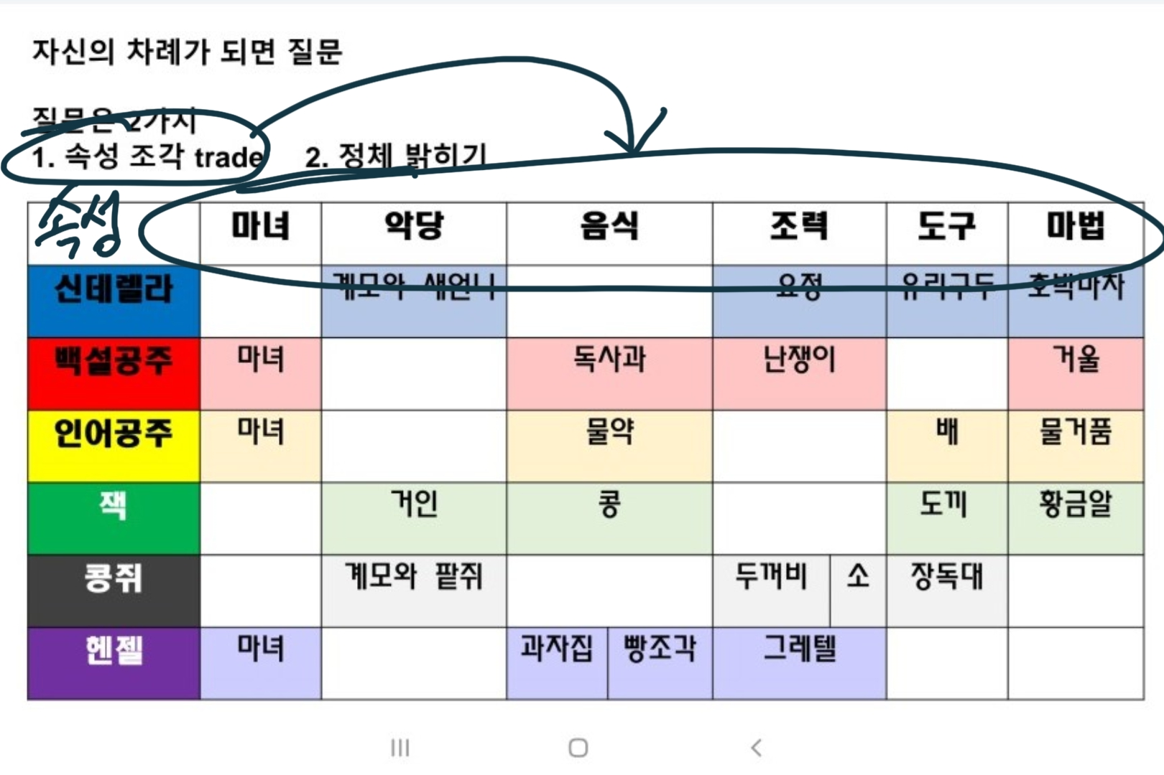

Slide 11
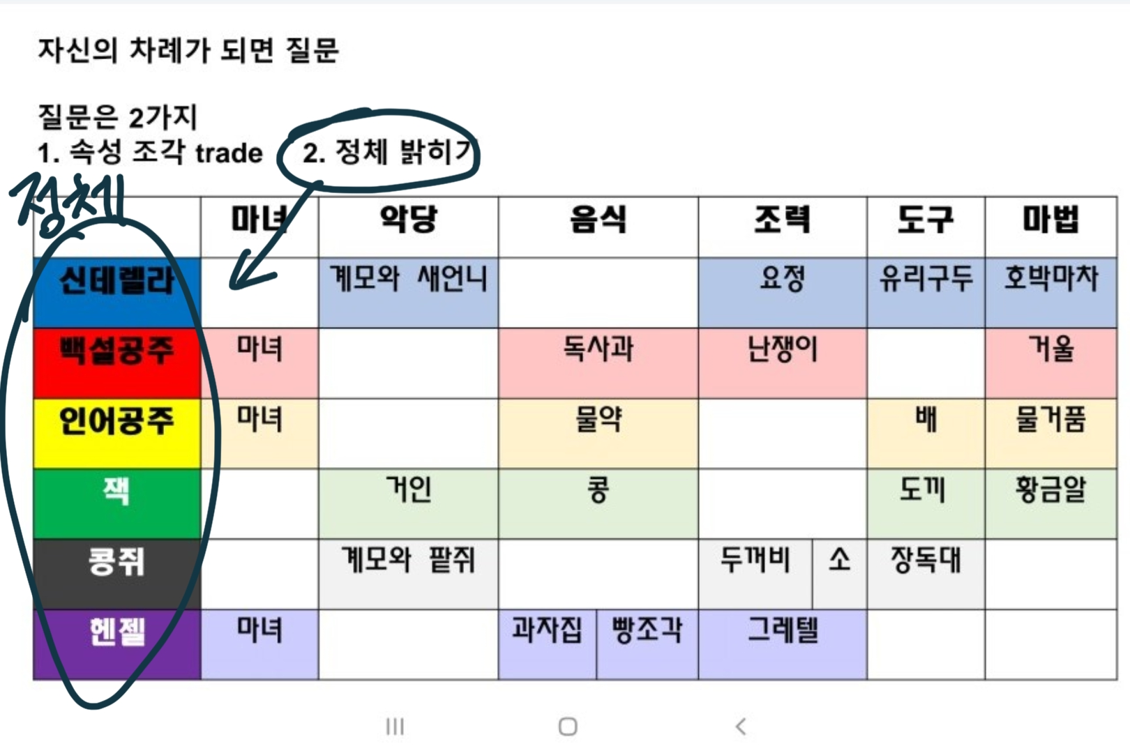

Slide 12


게임 방법 - 플레이
1. 거래
Trade !
B <악당> 카드와
A 카드 Trade
< 악당 > 있어?
Yes
A 차례
B
No
fail !
A 카드 중 2장 전체 공개
카드를 교환 할 때나 카드를 공개할 때는
자신이 주고 싶은 / 보여주고 싶은 카드를 주거나 보여줄 수 있다.

Slide 13
게임 방법 - 플레이
2. 캐릭터 맞추기
들통났다 !
들통난 B는 A에게 카드 전체 뒤집어서 제공
-> A는 모인 8개의 카드 중 원하는 카드 선점 -> 남은 카드 4장 B에게 주기
너 < 신데렐라 > 지?
Yes
A 차례
B
Yeah !
No
반대
맞추지 못한 A는 B에게 카드 전체 제공
-> B는 모인 8개의 카드 중 원하는 카드 선점
-> 남은 카드 4장 A에게 주기
* 정체를 들통 난 플레이어에게 [캐릭터 맞추기] 질문을 할 수 없다.

Slide 14

게임 방법 - 플레이
승리
안녕 !
난 <신데렐라>야
A
자신의 조각 4개를 모두 모으면 승리 !
승리선언은 자신의 차례에만

Slide 15
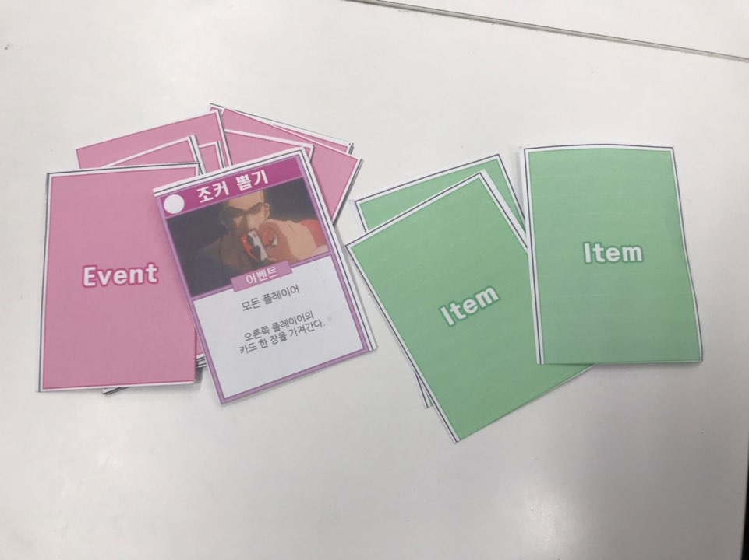
제작 과정(Ver.01)
캐릭터 선정 및 각자의 조각에 관한 아이디어 제안.
캐릭터, 조각, 이벤트 카드를 이용하여 턴제 게임 진행.
플레이 시간 초과 및 이벤트 카드 유효성 문제 발생.

Slide 16
제작 과정(Ver.02)
*Ver.01 피드백 : 이벤트카드 삭제 후 진행
카테고리가 활용 안됨.
게임플레이 시간이 더 늘어남.
캐릭터 정체성이 없음.
이벤트 카드가 삭제되서 상대 카드 유추 불가.
공격이 없고, 자신의 카드 완성에만 집중됨.

Slide 17
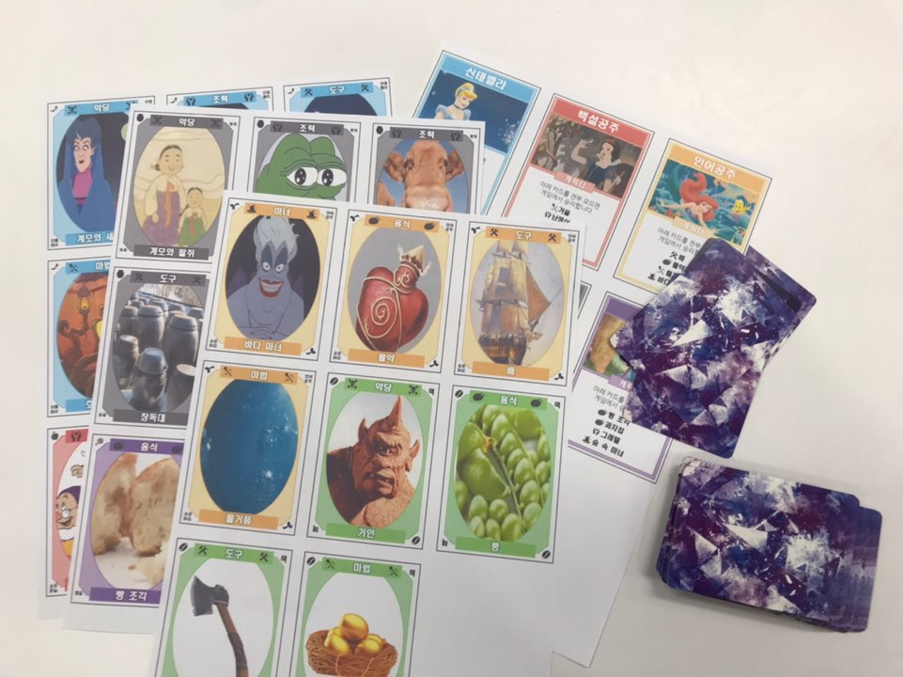
제작 과정(Ver.03)
상대캐릭터를 유추하는 방법 추가.
상대카드 유추하여 위험부담이 높은 공격 방식 추가.
4인 게임 진행시 규칙 상세화.

Slide 18
소감
(각자 짧게 카톡으로 전달)
(각자 짧게 카톡으로 전달)
이아림
다양하게 고려하고 논리를 구성해도 허점이 많이 발견된다. 반복적으로 실행해보니 탁상공론의 한계를 느꼈다.
게임의 최종 목적과 메인 활용 부분을 시작부터 정하는 게 중요하다. 명확하고 단순하게 정해 놓지 않으면 처음 의도와 다른 게임이 되어간다.
주기준 임교영 이아림

Slide 19
소감
(각자 짧게 카톡으로 전달)
(각자 짧게 카톡으로 전달)
(각자 짧게 카톡으로 전달)
진영웅 주희민 이예주

